Slide 1
基于STM32的蔬菜大棚环境检测系统设计
答辩人：

Slide 2
汇报目录
01
选题背景与方案设计
02
硬件设计和软件设计
03
系统调试及其创新点

Slide 3
1.1 选题背景、设计目的和意义
在蔬菜大棚的环境下传统的手动检测存在工作量大、数据采集不准确等问题。
提高采集效率
改善局限性
可以实时监测
减少数据误差
提高采集效率
优化危险任务
提高处理能力
可简化系统复杂度
通过更换搭载平台
可减少用户界面和操作的复杂度

Slide 4
1.2 设计任务
本系统的设计思路是在STM32技术的基础上，通过设计合理的硬件平台和模块，实现对蔬菜大棚环境的监测和控制。通过传感器模块的选择和数据采集处理模块的设计，实时获取并处理蔬菜大棚内的环境参数。用户界面模块的设计则能够方便用户对环境参数进行查看和管理。在系统设计过程中，我们还需要考虑系统的整体性能和稳定性，对系统进行优化和测试，确保其能够稳定可靠地运行。

Slide 5
1.3 总体方案设计
设计目标
通过对大棚环境的捕获处理实现环境参数的准确控制和优化调节
此次设计的蔬菜大棚环境监测系统的系统总框图如下图1.3-1
图1.3-1系统总框图

Slide 6
汇报目录
01
选题背景与方案设计
02
硬件设计和软件设计
03
系统调试及其创新点

Slide 7
2.1 硬件系统设计
STM32是一种基于ARM Cortex-M内核的32位单片机系列，具有低功耗、高性能和低成本的特点。它广泛应用于嵌入式系统领域，包括蔬菜大棚环境检测系统设计。
通过对目标声源的捕获处理进行定位搜寻及周围环境监视
STM32
利用STM32开发板的开发环境，如Keil MDK和STM32CubeMX等，进行软件开发和硬件配置。
外设丰富
具有可编程性和灵活性
强通信能力
开发者能够快速搭建起一个功能完备、高效可靠的系统

Slide 8
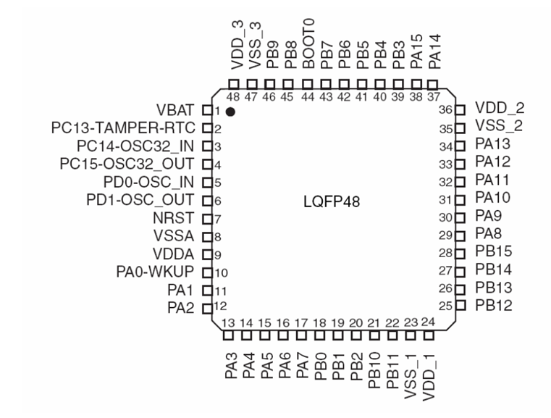
2.1 硬件系统设计
综上所述，STM32作为一种强大的嵌入式系统开发平台，可以满足蔬菜大棚环境检测系统设计的要求。其丰富的外设资源、灵活的通信接口和可编程性，使得开发者能够快速搭建起一个功能完备、高效可靠的系统。在接下来的章节中，我们将进一步分析蔬菜大棚环境检测系统的需求，并给出具体的系统设计思路。其插脚图如下图2.1-1所示
图2.1-1 STM32插脚图

Slide 9
2.2 传感器选型与接口设计
在选型过程中，我们考虑了传感器的准确度、稳定性、响应速度等因素，并选择了性能优良的传感器。
选用温湿度传感器DHT11，使用设计的传感器与STM32单片机接口通过I2C总线通信协议使其与STM32单片机实现数据交互
设计特点
通过该接口，传感器可以传输温湿度数据至STM32，方便后续的数据处理。

Slide 10
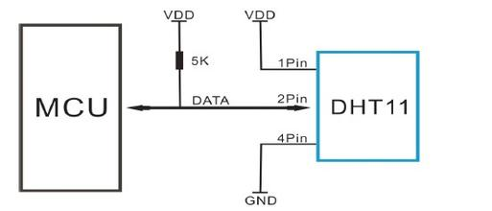
2.3 温湿度采集模块
DHT11是一款集温、湿两种功能于一体的复合感应器。独特的数字模块采集技术和温度和水分传感技术，确保了高可靠性和长时间的使用寿命。采用了一种新型的热敏电阻式温度测量系统。因此，它的质量好、反应速度极高、抗干扰性强。
回传周围实时图像信息
其连接示意图如下图2.3-1所示：
图2.3-1 传感器连接示意图

Slide 11
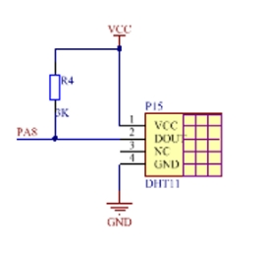
2.3 温湿度采集模块
回传周围实时图像信息
DHT11传感器其四个插脚的功能如下：
Pin1（Vcc）：供3.5~5.5V电压。
Pin2（DATA）：串行数据，需要接入上拉电阻。DATA端空闲时，其总是高电平。
Pin3（NC）：悬空。
Pin4（GND）：接地或者电源负极。
温湿度传感器的串行数据端口与STM32的PA8插脚连接，负责向单片机传输蔬菜大棚的环境监测数据（包括：温度值、湿度值）。因串行数据端口处于低电平时，才开始传输数据，所以需要并联一个电阻R4（阻值为3K）。
其电路原理图如下图3-3所示：
图3-3 温湿度模块电路原理图

Slide 12
汇报目录
01
选题背景与方案设计
02
硬件设计和软件设计
03
系统调试及其创新点

Slide 13
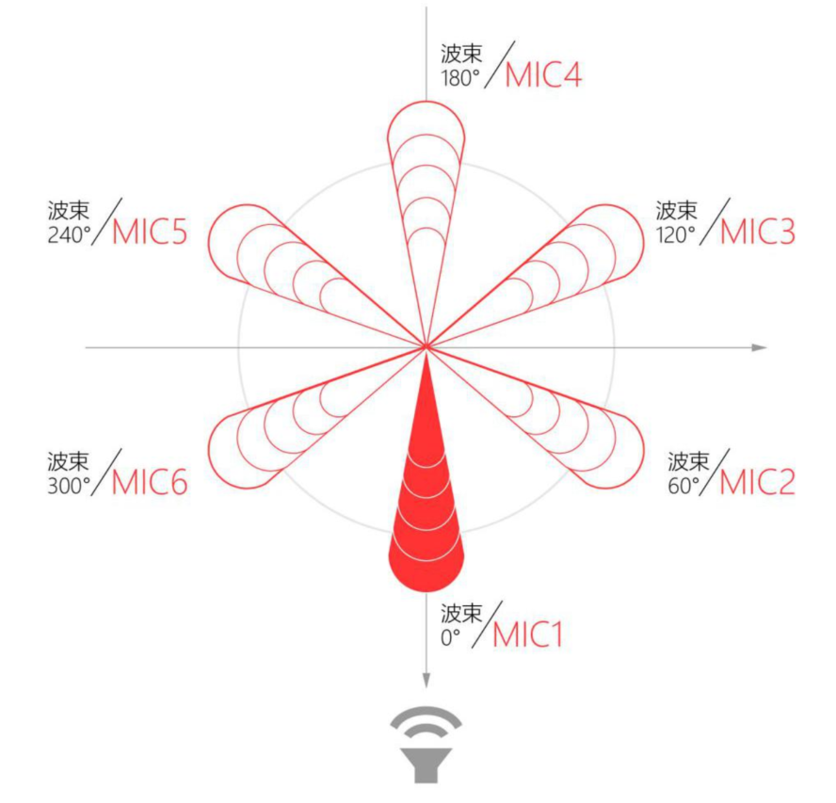
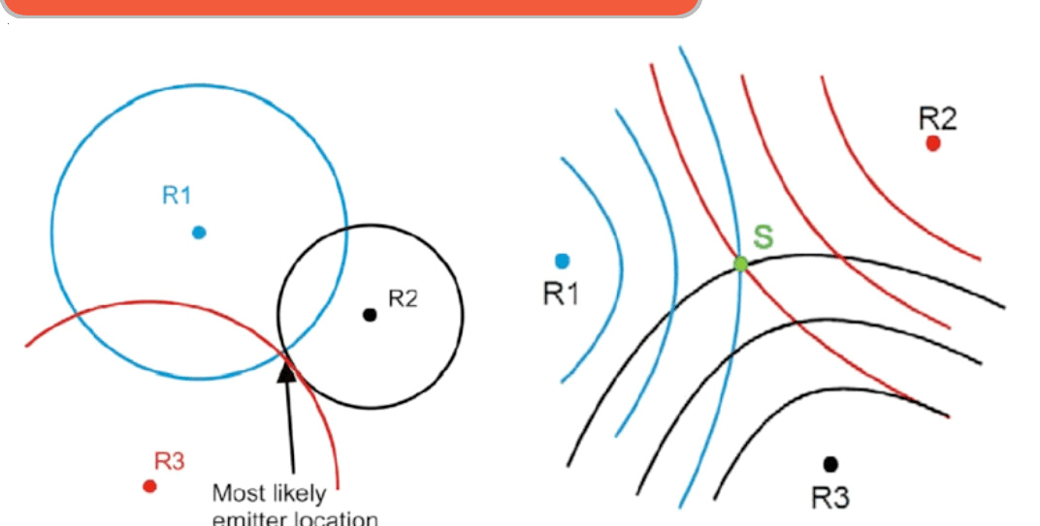
创新点：采用声源定位作为平台决策主要依据
关键问题
如何高效感知搜救环境：传统传感器如视觉传感器在复杂环境中无法最大限度发挥作用，GPS等定位模块不易部署
解决方案
创新点1.1
创新点1.2
创新点1.3
使用特定声源信号进行车辆前进引导
可进行回声消除，不易受杂波干扰
结合tdoa算法进行声源位置精准判断
TDOA算法具有高精度与强鲁棒性的特点，因此广泛应用于无线通信、声学领域的定位以及雷达跟踪等领域。
具体实施
通过获取阵列麦克风的不同角度上的拾音差异，通过算法滤波输出的某个特定方向音频，该音频拾取指定角度范围内的声源，抑制其它角度声源的影响。
声源定位模块调试

Slide 14
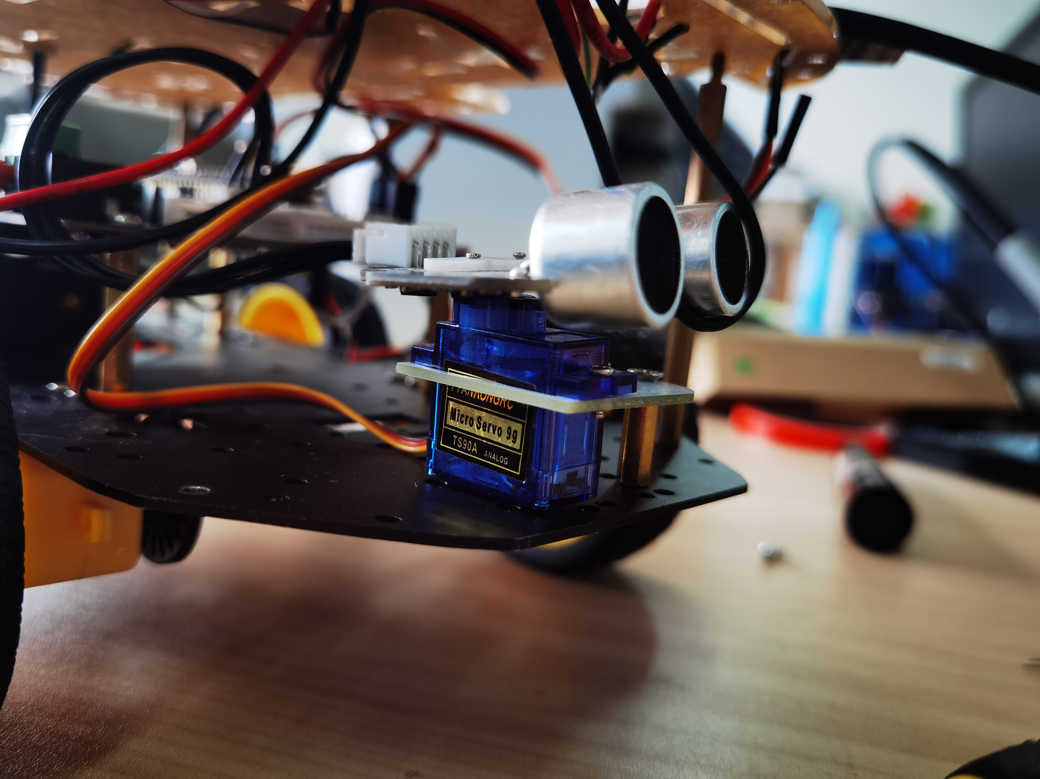
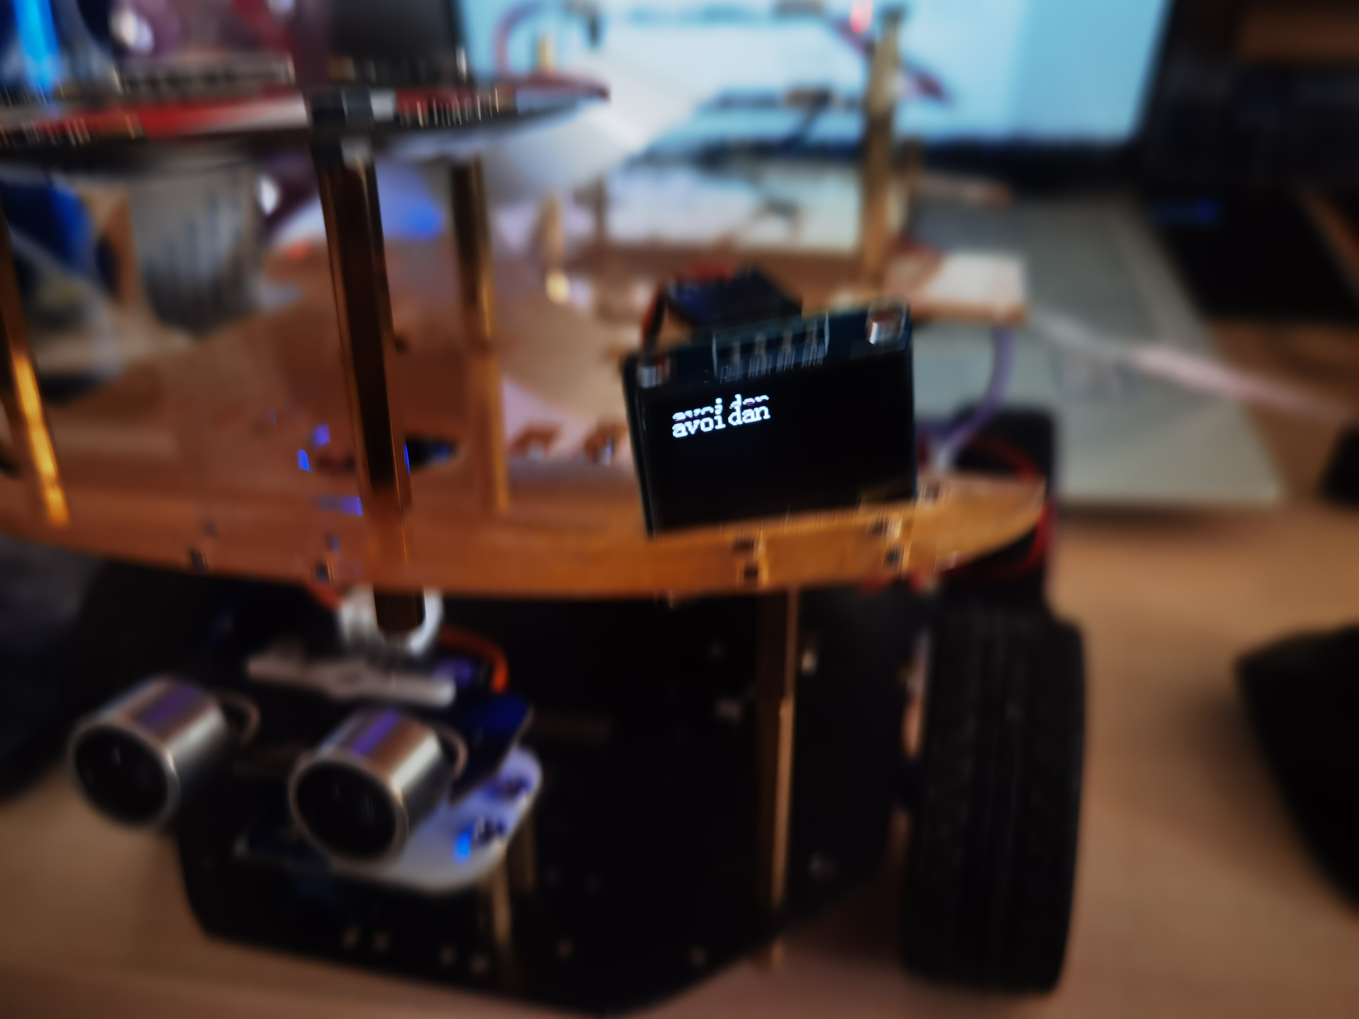
创新点：声源定位结合超声波避障(协传感器二次定位）
关键问题
单声源定位传感器：无法对复杂环境进行进一步感知，行进过程中可能被障碍物干扰
解决方案
创新点2.1
创新点2.2
采用超声波协同循声
单超声波模块完成车前180°避障
可以在无人为外部干预情况下自主完成声源追踪；
当声源处于车辆正前方±10°以内，小车进入避障模式进行声源方向障碍物的规避。
无需多超声波模块，单超声波模块可完成对正前方180°之内障碍物的规避。
具体实施
显示屏指示处于避障模式
避障模块
超声波避障模块调试
避障模式触发示意图

Slide 15
谢谢观赏

